Slide 1
CUDA Assignment #2
Работа с глобальной и разделяемой памятью

Slide 2
Задание на выбор
Вейвлет преобразование Haar’a
Свертка с использованием FFT

Slide 3
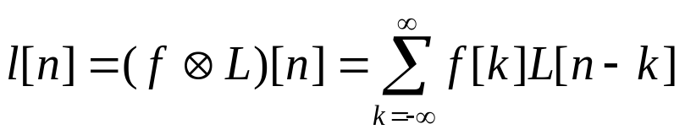
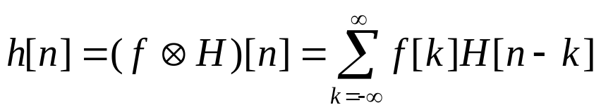
Вейвлет преобразование
Как работают вейвлет преобразования?
  Исходный сигнал f ( N = 2n отсчетов )
  Низкочастотный фильтр L
  Высокочастотный фильтр H
N отсчетов
N отсчетов

Slide 4
Вейвлет преобразование
2N отсчетов для сигнала длины N
  Можно проредить результат фильтрации (Оператор ↓2 )
Применить преобразование Haar’a снова к l[n]
l[n]
↓2
l[n]
↓2
h[n]
↓2
2^{Й} уровень коэф
f[n]
h[n]
↓2
1^{Й} уровень коэф

Slide 5
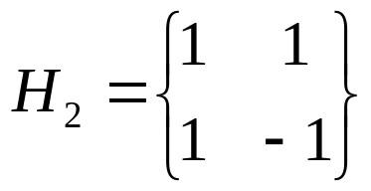
Вейвлет Преобразование как Свертка
Последовательность сигнала из N=2k
  (a₀, a₁, a₂, a₃, … a_{2k-2}, a_{2k-1})
  разбивается на последовательности
  ((a₀, a₁), (a₂, a₃), … (a_{2k-2}, a_{2k-1}))
Умножение каждого 2d вектора на матрицу H₂
Получаем последовательность
  ((l₀, h₀), (l₁, h₁), … (l_{k-1}, h_{k-1}))
Коэф l_{i} группируются отдельно и фильтруются на след. шаге.

Slide 6
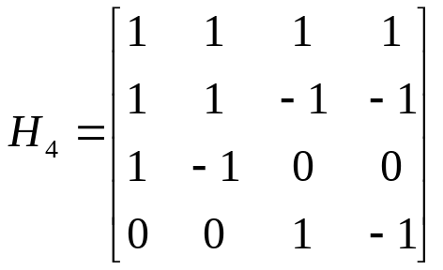
Вейвлет Преобразование как Свертка
Если последовательность сигнала из N=4k то можно делать сразу два шага преобразования используя матрицу:

Slide 7
Вейвлет преобразование Haar’a
Обратите внимание:
  Coalescing: Разделять переменные можно в cuda kernel’e, и при этом сохранять coalescing.

Slide 8
Вейвлет преобразование Haar’a
Оформление программы:
  Программа принимает один параметр – имя файла, который содержит значения в формате:
    <N> <Level>
      N – кол-во отсчетов сигнала
      Level – максимальный уровень для преобразования
    <значения функции>
    См. Haar.txt как пример

Slide 9
Общие правила по оформлению прорамм
  Программа должна делать проверки на ошибки:
    Наличие девайса?
    Открылся ли нужный файл?
    Правильного ли он формата?
  Программа должна быть скомпилирована в Release и запускаться на Windows XP SP2 с CUDA Toolkit 2.1
  Программа должна компилироваться
    Для этого должен быть приложен vcproj для VS2005 либо makefile

Slide 10
Общие правила по оформлению прорамм
Если вы используете любые другие инклюды кроме стандартных – не расчитывайте, что они прописаны на проверяющей машине.
Пример того, чего не будет на машине:
  cutil.h (требует установки CUDA SDK)
Пример того, что будет на машине:
  cudart.h (ставиться вместе с CUDA toolkit)
  stdio.h (стандартная C библиотека)

Slide 11

Вопросы

